Slide 1


PHÒNG GIÁO DỤC VÀ ĐÀO TẠO QUẬN LONG BIÊN
TRƯỜNG TIỂU HỌC VŨ XUÂN THIỀU
CHÀO MỪNG CÁC THẦY CÔ GIÁO
ĐẾN DỰ GIỜ THĂM LỚP 2A3

Slide 2
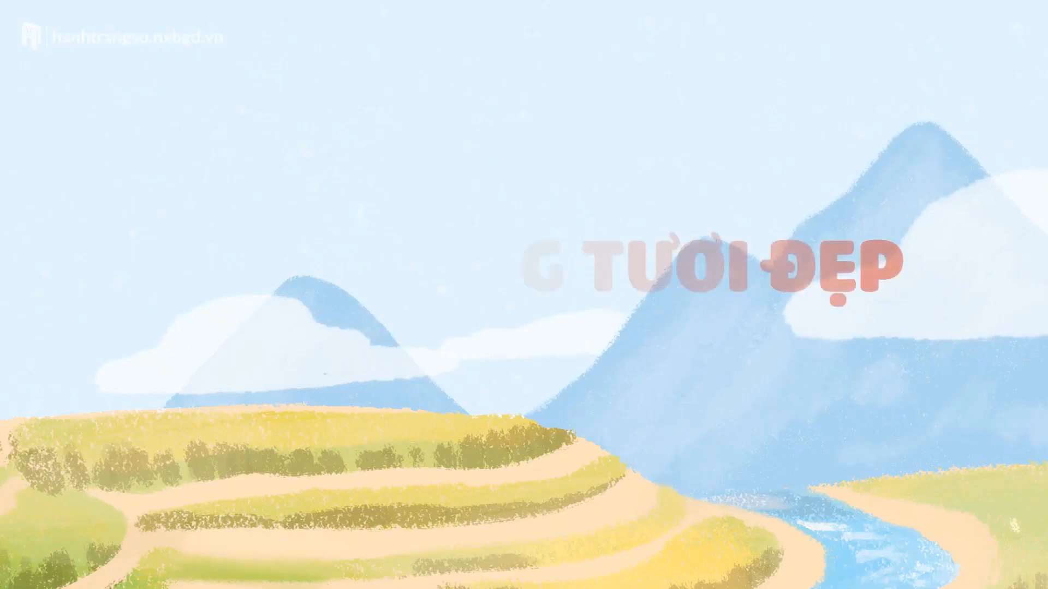

Slide 3








LUYỆN tập
Mở rộng vốn từ về thiên nhiên.
Câu nêu đặc điểm

Slide 4








YÊU CẦU CẦN ĐẠT
Tìm được và hiểu nghĩa một số từ về sự vật đặc điểm liên quan đến thiên nhiên.
Đặt được câu nêu đặc điểm.
Hỏi – đáp về đặc điểm của các sự vật liên quan đến thiên nhiên.

Slide 5
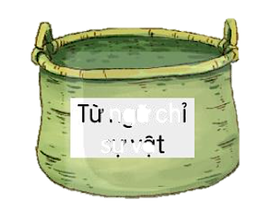




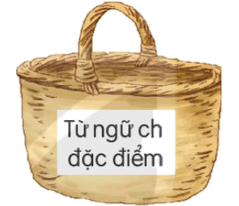





1
Xếp các từ ngữ dưới đây vào nhóm thích hợp
Từ ngữ chỉ
sự vật
Từ ngữ chỉ
đặc điểm

Slide 6
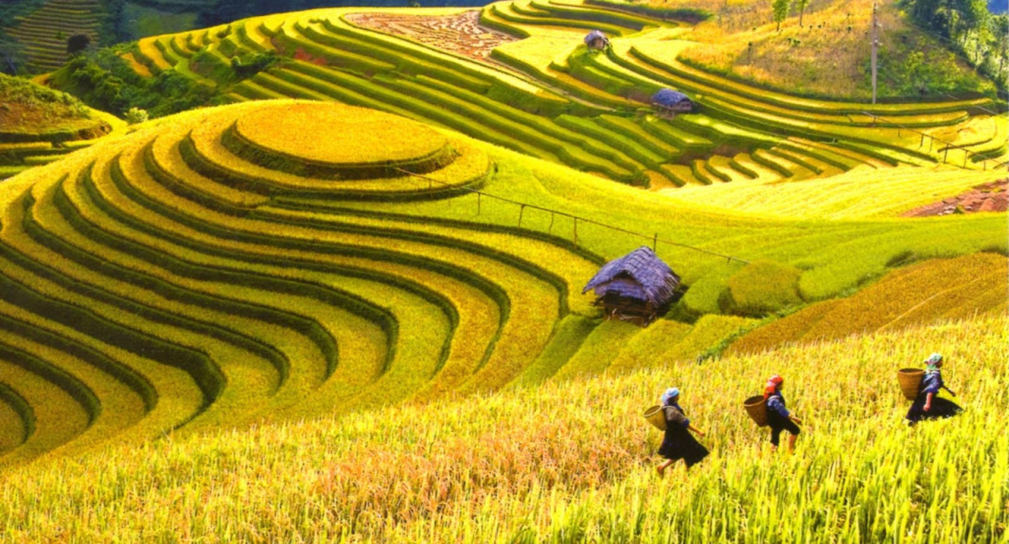
nương lúa: đất trồng lúa trên đồi núi.

Slide 7
1
Xếp các từ ngữ dưới đây vào nhóm thích hợp
Từ ngữ chỉ
sự vật
Từ ngữ chỉ
đặc điểm

Slide 8
Từ ngữ chỉ
sự vật
Từ ngữ chỉ
đặc điểm

Slide 9
2
Ghép từ ngữ chỉ sự vật với từ ngữ chỉ đặc điểm
ở bài tập 1 để tạo thành 3 câu.
M: Bầu trời trong xanh.

Slide 10

Thứ năm, wgày 17 – 2 - 2022
Tiếng Việt
Mở rộng vốn từ về thiên nhiên
Câu nêu đặc điểm
Bài 2: (36)
-

Slide 11


Slide 12
3
Hỏi – đáp về đặc điểm của các sự vật ngôi sao, dòng sông, nương lúa, bầu trời.
M: - Bầu trời thế nào?
- Bầu trời cao vời vợi.

Slide 13
Thảo luận

Slide 14
Tìm thêm các từ chỉ sự vật về thiên nhiên và đặc điểm của các sự vật đó
Thực hành hỏi – đáp về đặc điểm của các sự vật trong thiên nhiên với bố mẹ/anh chị em trong gia đình

Slide 15
Tạm biệt và hẹn gặp lại
các con vào những tiết học sau!

